Slide 1
CUC 2024.
Robot day
Sanela Bodiš
OŠ Marčana, OŠ Juršići
sanela.bodis@skole.hr
Ina Venier
OŠ Vladimira Nazora Rovinj
ina.rajko@skole.hr
Jelena Tintor Dujmović
OŠ Jurja Dobrile Rovinj
jelena.tintor@skole.hr

Slide 2
Ciljevi radionice
Popularizacija robotike i programiranja
Igrifikacija
AI u obrazovanju

Slide 3
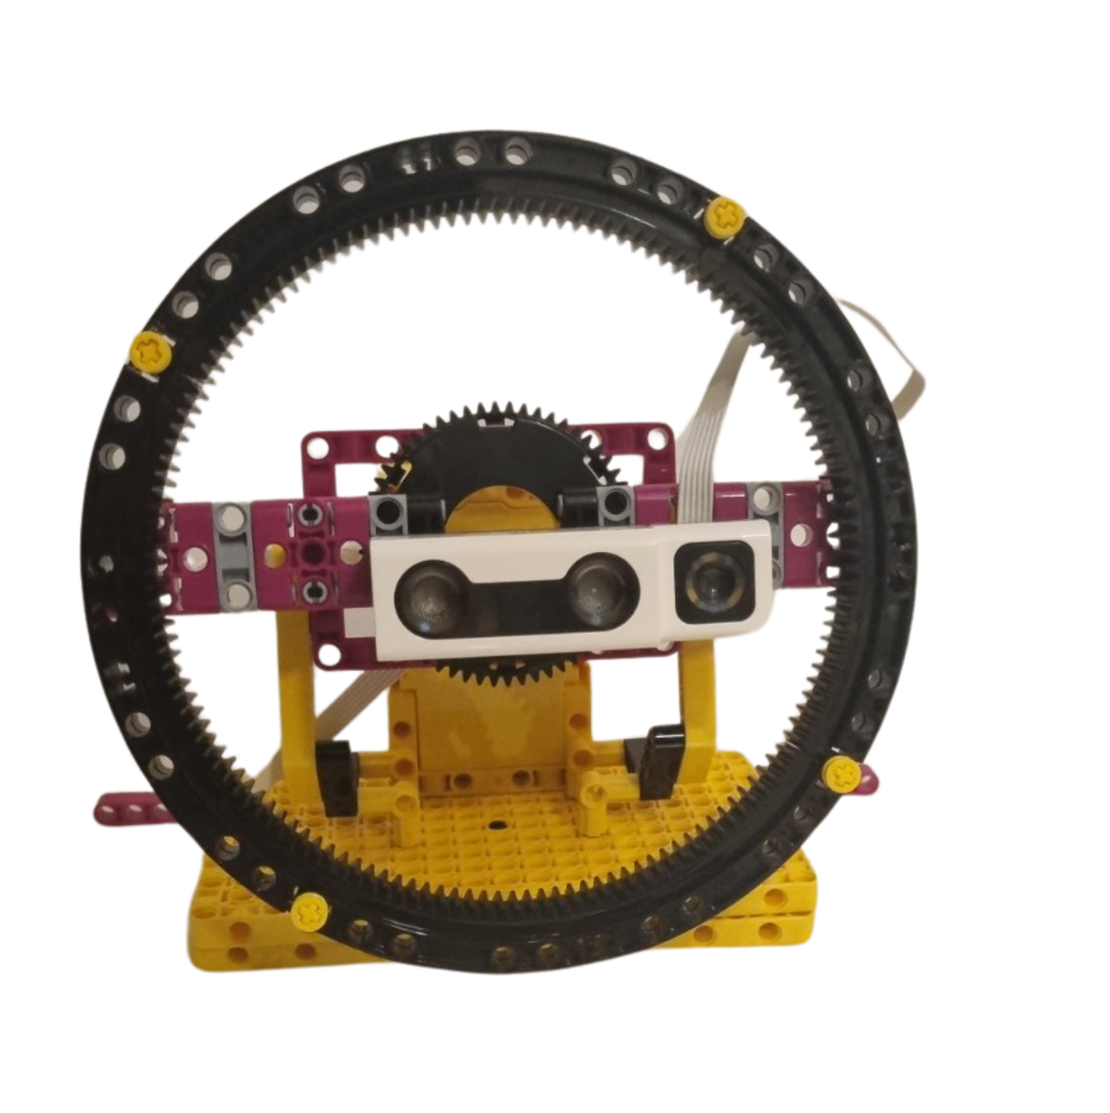
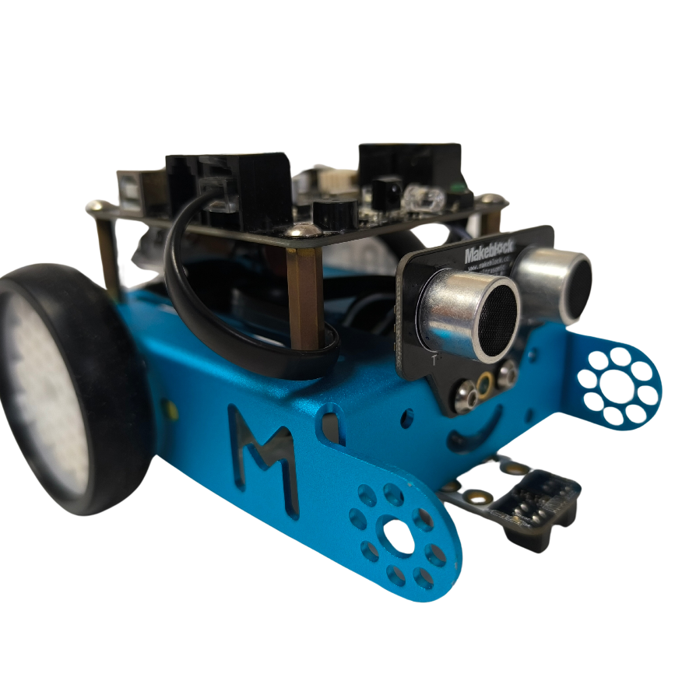
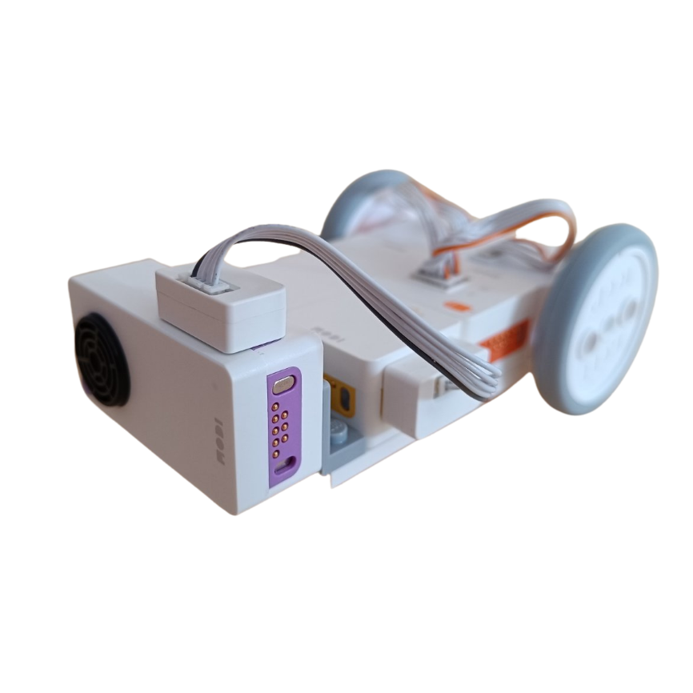
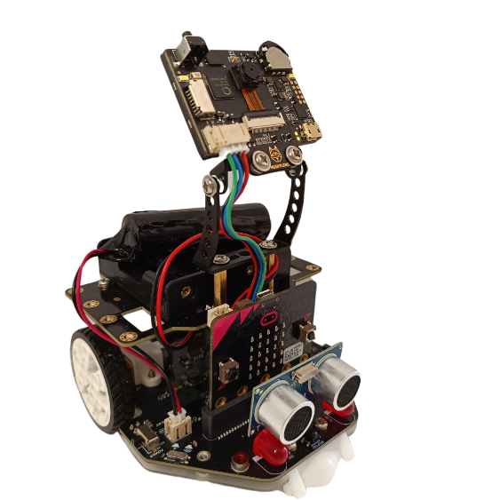
Vrste robota
Lego Spike
mBot
MODI
micro:Maqueen Plus V2

Slide 4
Vrste robota
MODI
Lego Spike
micro:Maqueen Plus V2
mBot

Slide 5
Vrste robota
micro:Maqueen Plus V2
MODI
mBot
Lego Spike

Slide 6
Vrste robota
mBot
micro:Maqueen Plus V2
Lego Spike
MODI

Slide 9
CUC 2024.
Hvala na pozornosti!

Slide 10
CUC 2024.
Robot day
Sanela Bodiš
sanela.bodis@skole.hr
Ina Venier
ina.rajko@skole.hr
Jelena Tintor Dujmović
jelena.tintor@skole.hr

Slide 11
CUC 2024.
Evaluacija

